Slide 1


3
Etape 3 – Réaliser le diagnostic de maturité Numérique responsable
Elaborer une feuille de route Numérique Responsable
Ce support a été produit par l’ANCT lors de l’expérimentation lancée en novembre 2022 pour accompagner 6 collectivités-territoriales pilotes dans l’élaboration de leur stratégie numérique responsable.
Il est mis à disposition de tous les acteurs en libre-accès (licence ouverte Etalab 2.0) pour servir de modèle.
Il peut donc être repris, modifié, complété. La police Marianne et la Marianne sont par contre réservés aux administrations publiques.

Slide 2
Rappel du pas à pas méthodologique
1
2
Sécuriser les prérequis
Lancer officiellement la démarche NR
01
02
03
Phase de diagnostic
04
05
Phase de feuille de route
3
Réaliser le diagnostic de maturité NR
La durée recommandée pour réaliser l’ensemble des 5 étapes est de 6 mois*
4
5
Elaborer la feuille de route NR
Valider la feuille de route NR
*Les durées recommandées ici et dans les pages suivantes sont à titre indicatif uniquement

Slide 3

Détail de la phase de diagnostic du pas à pas méthodologique
1
2
Sécuriser les prérequis
Lancer officiellement la démarche
3.1
Analyse qualitative
3
Réaliser le diagnostic
3.2
Analyse quantitative
3.3
Restituer les conclusions
La durée recommandée pour effectuer ces 3 étapes de la démarche est d’un trimestre

Slide 4
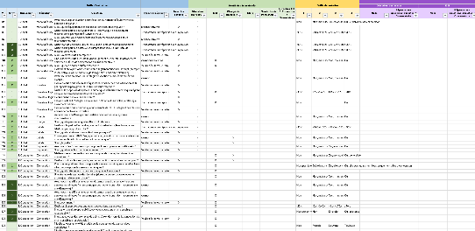

3.1 Mener le diagnostic qualitatif
01
02
03
Phase de diagnostic
Durée recommandée : 4-6 semaines
Activités à mener
Outils à disposition
Prendre connaissance de l’outil de diagnostic fourni et de son mode d’emploi, bien comprendre les questions et se familiariser avec les réponses dans la grille de notation
Identifier les interlocuteurs pertinents à interroger et les renseigner dans l’outil
Transmettre les questions à chaque interlocuteur pour l’aider à s’y en familiariser
Planifier les entretiens bilatéraux avec les interlocuteurs identifiés et confirmer leurs présences
Préparer une courte d’introduction pour les interlocuteurs n’ayant pas pu assister au comité de lancement
Animer les entretiens et reporter les réponses dans l’outil
Outil de diagnostic
(sous format excel)
Pour accéder à l’outil
Cliquez ici
Nos recommandations
Envoyer en amont aux interlocuteurs un extrait de questions leur concernant sous forme de trame d’entretiens
Renseigner directement les réponses dans l’outil pendant les entretiens ou dans un 2nd temps selon que vous êtes à l’aise ou non avec l’outil excel
Prendre 15min après chaque entretien pour compléter les réponses, noter les enseignements clés et réaliser un résumé, ce qui facilitera plus tard la restitution
Revenir vers les interlocuteurs par mail le cas échéant pour compléter les informations manquantes en séance
Le mot des pilotes
« Le diagnostic qualitatif permet d'élargir la réflexion, aller au delà du périmètre DSI, d'associer davantage de directions et d'interroger des métiers directement concernés par les objectifs de réduction d'impacts du numérique ( achats, DEEE..) »
G. Décréau- DSIN – Grand Chambéry

Slide 5
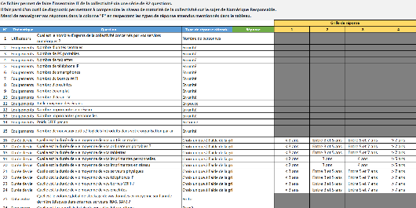

3.2 Mener le diagnostic quantitatif
01
02
03
Phase de diagnostic
Durée recommandée : 4-6 semaines
(en parallèle du diagnostic qualitatif)
Activités à mener
Outils à disposition
Prendre connaissance des données à collecter pour l’inventaire IT
Identifier la ou les bonnes personnes pour récupérer les données
Renseigner l’inventaire IT par leur biais
Si une mesure flash de l’impact environnemental de l’IT est envisagée en complément :
Prendre connaissance des outils open source proposés par la DINUM sur son site
Sélectionner le ou les outils qui vous semblent le(s) plus pertinent(s) pour votre collectivité
Identifier la ou les bonnes personnes pour collecter les données
Renseigner l’outil de mesure et effectuer le calcul
Inventaire IT
(sous format excel)
Pour accéder à l’outil
Cliquez ici
Pour accéder au site
Cliquez ici
Nos recommandations
Identifier le périmètre à étudier en amont de la collecte de données (au sein de la collectivité ou de l'intercommunalité, seuls les équipements des agents ou avec ceux des écoles, médiathèque, etc.)
S’appuyer sur l’équipe de la DSI qui devrait disposer de la plupart des données demandées
Se donner une échéance pour finaliser la collecte des données, et poser une hypothèse pour toutes celles qui seraient manquantes
Pour la mesure flash de l’impact environnemental de l’IT :
Se familiariser avec le fonctionnement de l’outil de mesure pour et s’assurer de sa bonne prise en main
Outils de mesure open source sélectionnés par la DINUM
Le mot des pilotes
« Le diagnostic quantitatif nous a permis d’identifier les atouts et faiblesses de la sobriété de notre gestion de parc et de faire évoluer nos pratiques de dotation de matériel auprès de nos utilisateurs. »
D. Planchenault - DSI - Saint-Quentin

Slide 6
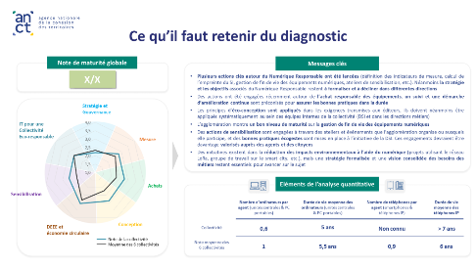
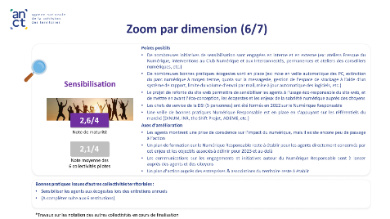
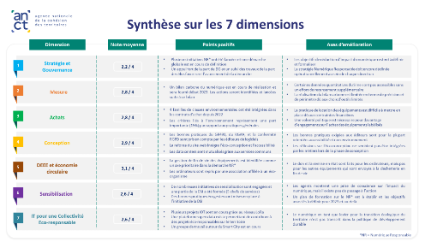
3.3 Restituer les conclusions
01
02
03
Phase de diagnostic
Durée recommandée : 2-3 semaines
Activités à mener
Outils à disposition
Identifier les personnes qui participent au comité de restitution et fixer la date de la réunion
Lancer les invitations et s’assurer de recevoir les confirmations
Elaborer le support de restitution avec les éléments issues des entretiens et les résultats de calcul quantitatif
Préparer la logistique pour le comité de restitution (réservation de salle, vérification de la disposition d’un projecteur ou d’un écran, invitation visio-conférence si participants à distance, etc.)
Animer la réunion
Collecter l’ensemble des remarques des participants et mettre à jour le support
Élaborer le compte rendu et le diffuser ensemble avec le support de présentation
Support de restitution du diagnostic
(sous format Powerpoint)
Pour accéder au support complet
Nos recommandations
Cliquez ici
Fixer la date du comité et envoyer l’invitation bien en amont (pendant le comité de lancement ou au début de la phase de diagnostic) afin de sécuriser les agendas des participants
Adapter la durée de la réunion en fonction du contenu à présenter aux participants :
  1h si vous souhaitez présenter uniquement les synthèses
  1h30 voire plus si vous souhaitez rentrer dans les détails du diagnostic
Expliquer aux participants comment sont calculées les notes et ce qu’elles signifient
Recueillir les retours des participants sur l’organisation de la démarche et la manière de présenter les résultats, afin de récolter des bonnes pratiques pour d’éventuels diagnostics ultérieurs
Saisir l’occasion de cette réunion pour donner à voir les étapes suivantes (cf. priorisation des leviers)
Le mot des pilotes
« La phase de restitution a été bénéfique car elle a non seulementnt permis de partager les conclusions du diagnostic aux diverses directions mais également de recueillir leurs avis pour obtenir une vision plus riche et transverse sur ces résultats »
T. Maury - Chargée de mission Numérique Responsable - CA pays Ajaccien

Slide 7


Fin de l’étape 3
Etape suivante :
« Elaborer la feuille de route Numérique responsable »

